Slide 1
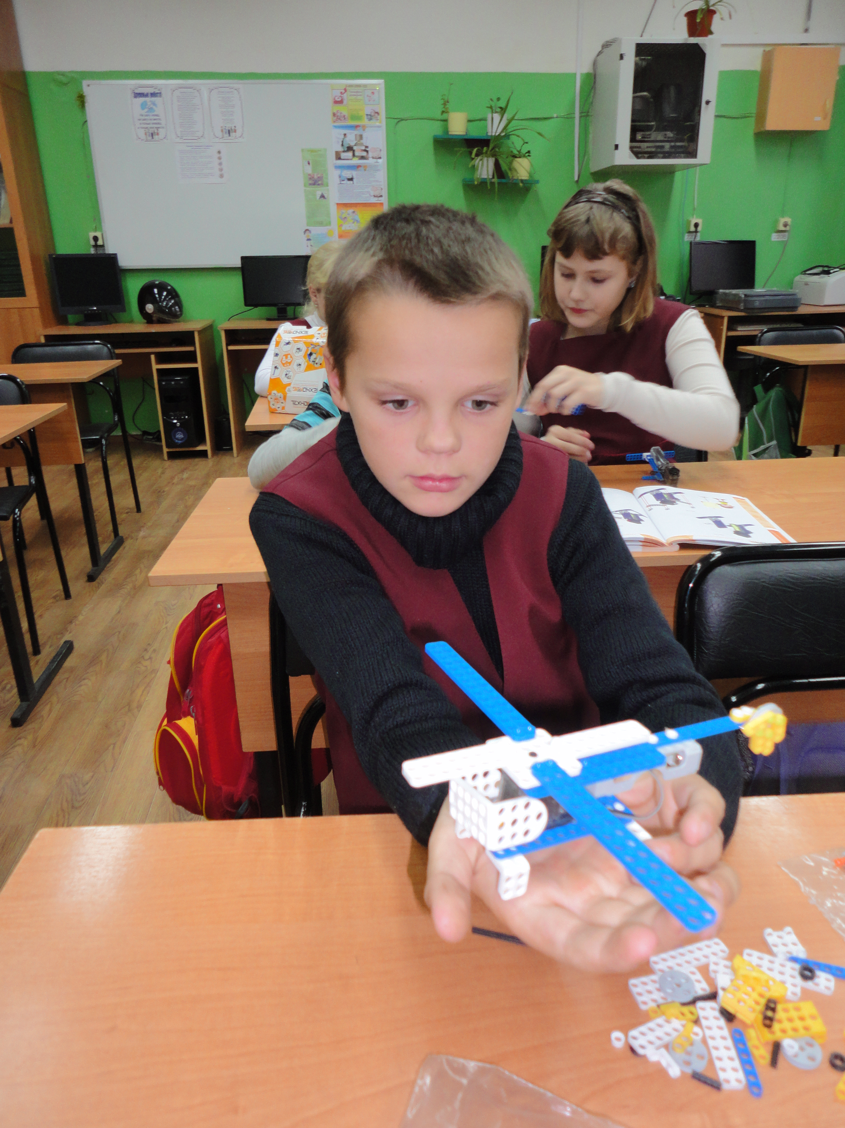
Робототехника – обучение с увлечением

Slide 2
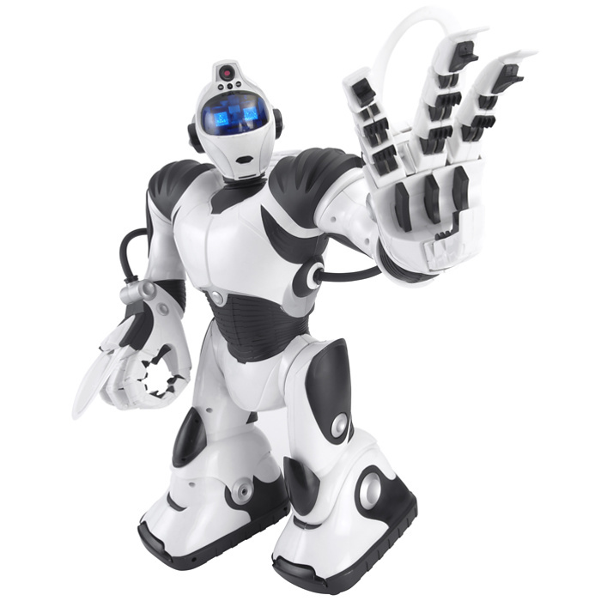
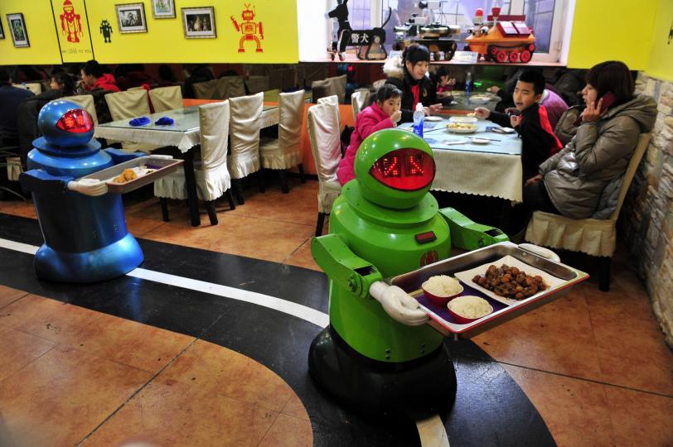
Этап 1.Сборка робота Этап 2. Программирование 2.1 Написание и отладка программы 2.2 Тестирование робота 2.3 Подготовка к соревнованиям Этап 3. Проведение соревнований

Slide 3
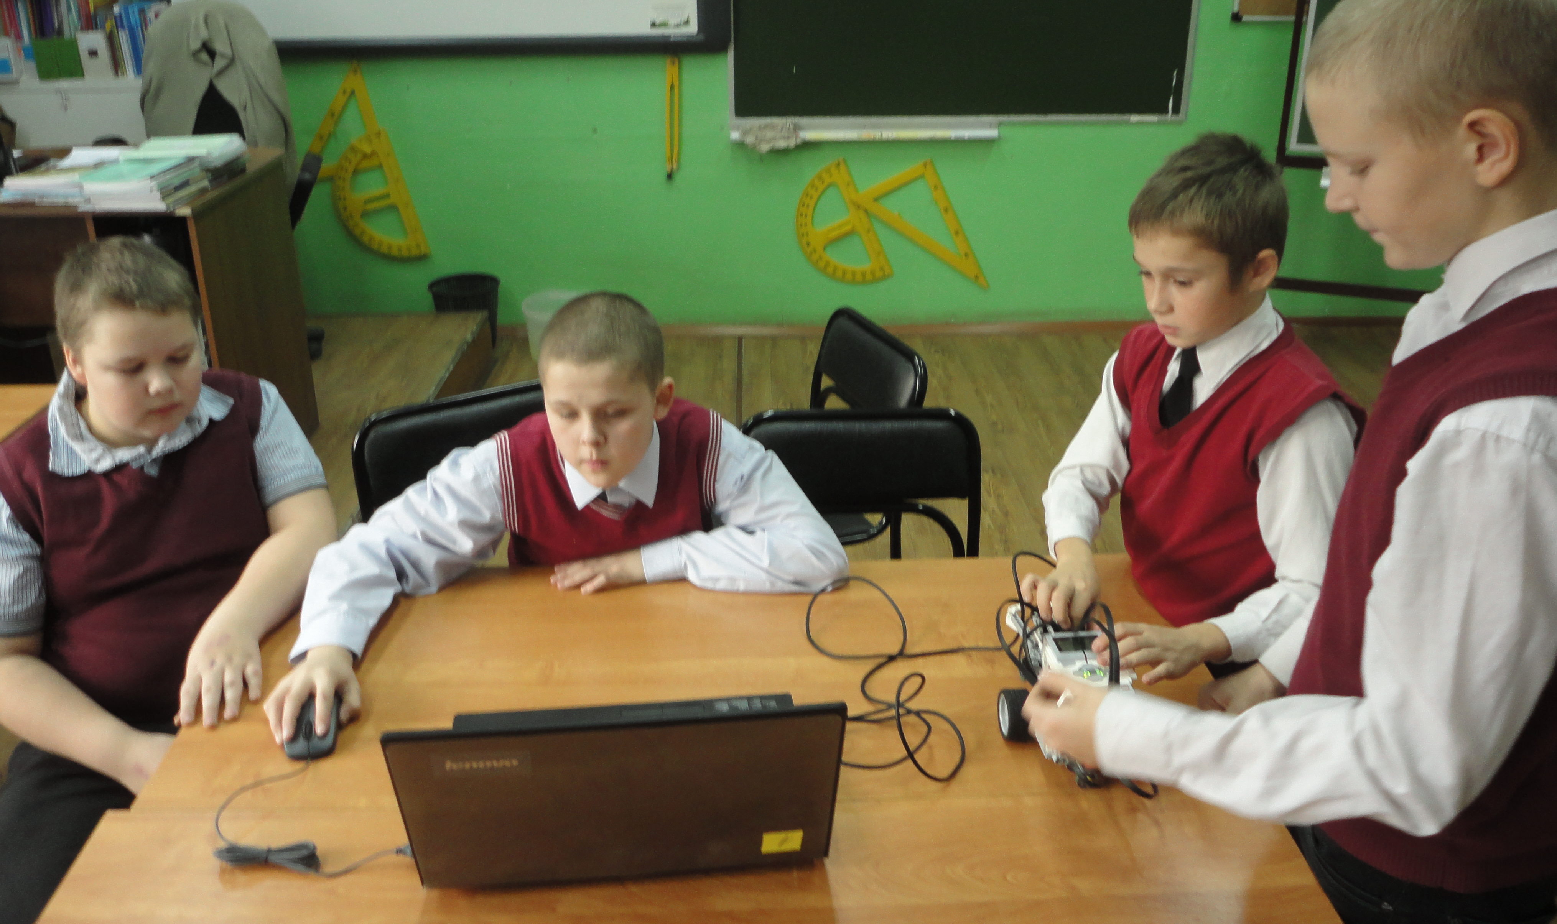
Изучение среды управления и программирования

Slide 4
Стартовое окно программы
Команды действия
Управление операторами
Датчики
Операции с данными
Дополнение
Мои блоки

Slide 5
Алгоритм
- это описание последовательности действий, строгое исполнение которых приводит к решению поставленной задачи за конечное число шагов.
Начало
Конец

Slide 6
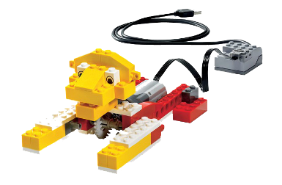
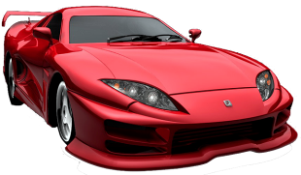
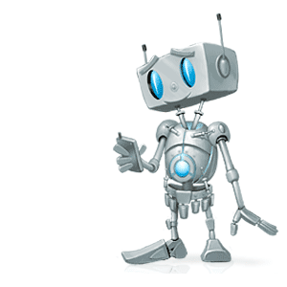
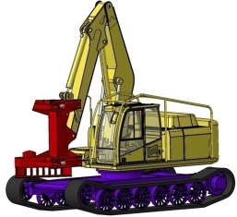
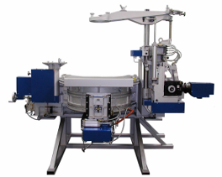
Кто такой исполнитель?
Исполнитель – человек, группа людей, животное, техническое устройство, способные выполнять заданные команды

Slide 7
Программирование движения робота
Создадим программу с шестью различными видами вождения (все с использованием блока движения): 1. Движение прямо вперед; 2. Движение назад; 3. Поворот двумя двигателями налево; 4. Поворот двумя двигателями направо; 5. Поворот одним двигателем налево (одно колесо поворачивается, другое нет); 6. Поворот одним двигателем направо.

Slide 8
